Slide 1
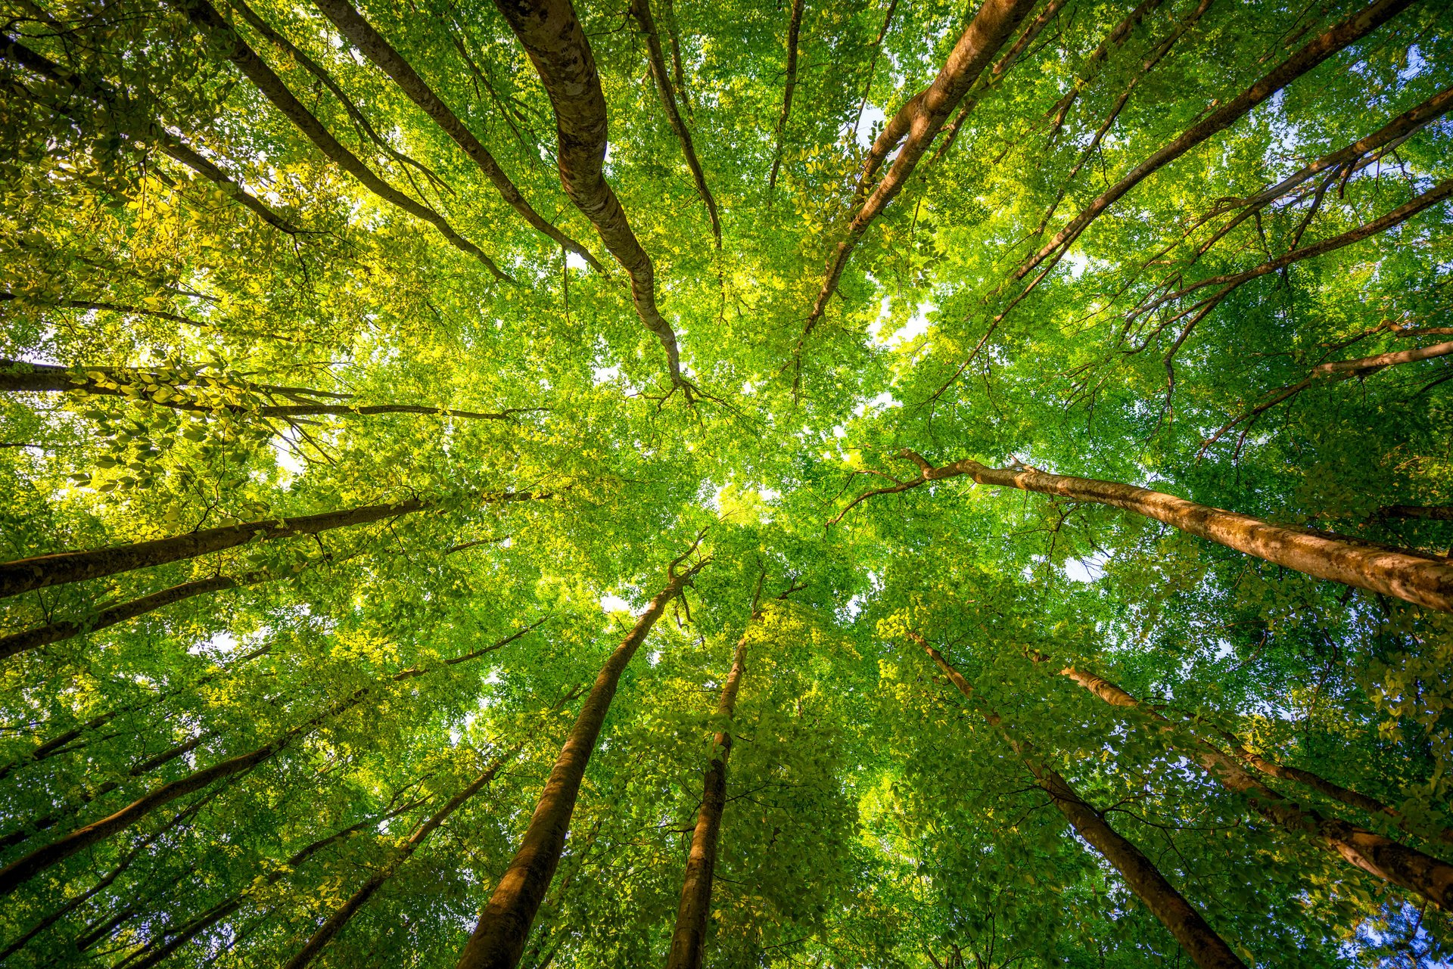
Деревья...
… и гуки

Slide 2
https://github.com/
HerrLeStrate/levelup-Tree
Материалы ловите тут

Slide 3
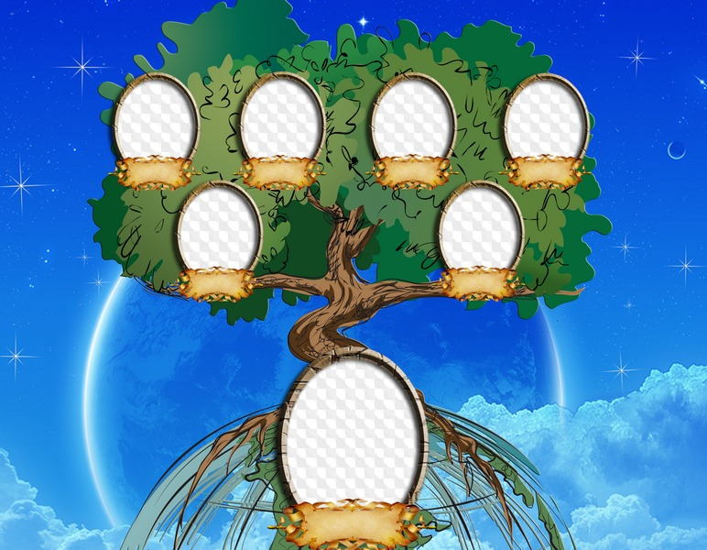
Самый простой пример - родовое дерево

Slide 4
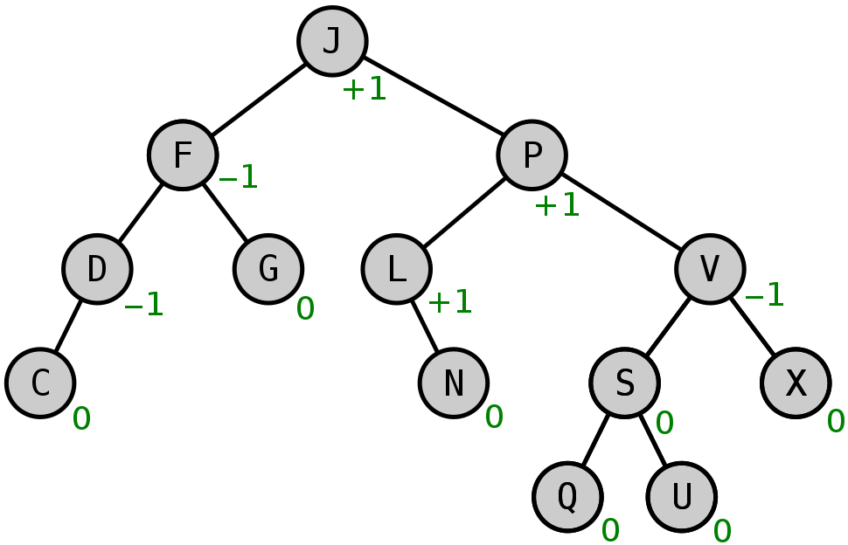
Деревья в программировании и с чем их едят

Slide 5
Основные фичи деревьев:
Быстрый поиск информации (бинарные деревья)
Создание списка “зависимостей” (например, при установке)
Использование в Обратной Польской Записи
Использование в различных “продвинутых” алгоритмах
etc...

Slide 6
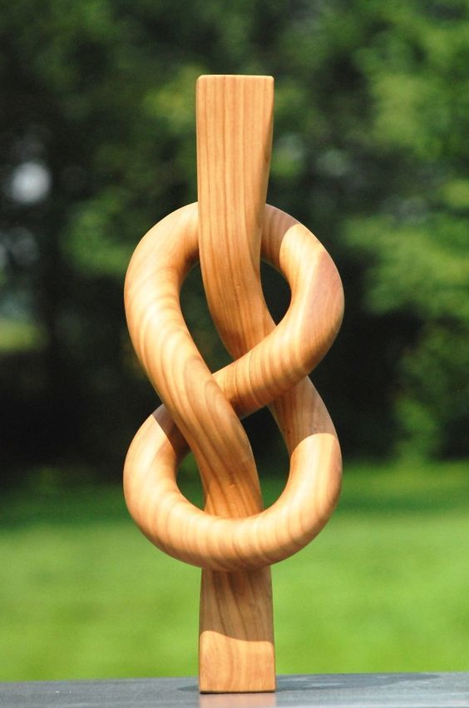
Организация структуры дерева (узлы)

Slide 7
Состоит из:
Левый потомок (сын aka левый узел)
Правый потомок
Значение (которое храним в дереве)
Что-нибудь ещё?

Slide 8

Баланс в дереве

Slide 9
TODO: Доделать этот слайд, потому что сортировка это хана и вообще мне за это не платят и я не хочу ловить флешбеки с этими деревьями и лабораторными

Slide 10
Что-то про большие и малые вращения
Лучше курите то, что лежит на гите(от neerc)

Slide 11
Обходы дерева
Прямой (Текущий-Левый-Правый)
Центрированный (Левый-Текущий-Правый)
Обратный (Левый-Правый-Текущий)

Slide 12
Чуток практики
(Здесь я должен подрубить свой ноут и чёт закодить вам)

